Slide 1

Pitágoras bajo distintas miradas
CENTRO UNIVERSITARIO
ANGLO MEXICANO S.C.
Clave UNAM 6827
A efectuarse el primer bimestre del ciclo escolar 2017-18
Equipo 6
Quinto grado
Participantes:
Ernesto Santos Pérez / Matemáticas
Brianda de la Sancha Pérez / Biología
Linelle Walkens / Inglés
Adriana María Colón Martínez / Literatura Universal

Slide 2
Antecedentes
En la asignatura de matemáticas, los alumnos de quinto grado, al principio de bimestre aprenden qué es el teorema de Pitágoras. El maestro les pide que realicen diferentes teoremas poniendo en práctica su creatividad.
En este mismo bimestre, en la asignatura de literatura universal se estudia la cultura griega. Por este motivo, es posible que se conozca más sobre la vida del filósofo y matemático griego, Pitágoras, desde la literatura.
Para contribuir en el aprendizaje del inglés como segunda lengua, y para integrar los temas de otras asignaturas, el área de inglés reforzará las actividades en torno a Pitágoras.
La asignatura de biología puede apoyar en este tema buscando la aplicación del teorema de Pitágoras en aspectos biológicos como ecología y patrones celulares.

Slide 3
Objetivos
Se buscará que el alumno tenga un aprendizaje significativo del teorema de Pitágoras, a partir de una serie de actividades, desde distintas asignaturas.

Slide 4
Justificación
Conocer la vida y el contexto tanto histórico como social de la época de Pitágoras, complementa, por un lado, el conocimiento sobre la cultura griega que se estudia en literatura, y por otro, desde la asignatura de matemáticas, el alumno podrá recordar el teorema con mayor facilidad y comprenderlo mejor a partir de que ha generado una empatía con el filósofo griego.

Slide 5
Resultados
A partir de la pregunta: “¿Qué sería de las matemáticas si Pitágoras no hubiera existido?” el alumno desarrollará una proyecto que puede ser un escrito (ensayo), una representación llevada a cabo en la escuela, un video o una propuesta visual.

Slide 6
actividades
En literatura se pedirá al alumno que investigué quién fue Pitágoras, dónde nació y en qué tiempo vivió; qué conocimientos tenían en esa época.
Asimismo, se buscará que reflexionen sobre su influencia en generaciones posteriores y en la misma actualidad.
A partir de su conocimiento del tema, se le pedirá al alumno que escriba o represente, por ejemplo, cómo se imaginaba a Pitágoras de niño o que invente historia en torno a este personaje.

Slide 7
actividades
En biología se les pedirá a los alumnos que desarrollen escenarios en los que apliquen el teorema de Pitágoras para resolver una problemática.
En inglés, el teorema de Pitágoras también será trabajo como se menciona en el siguiente desglose siguiente:

Slide 15
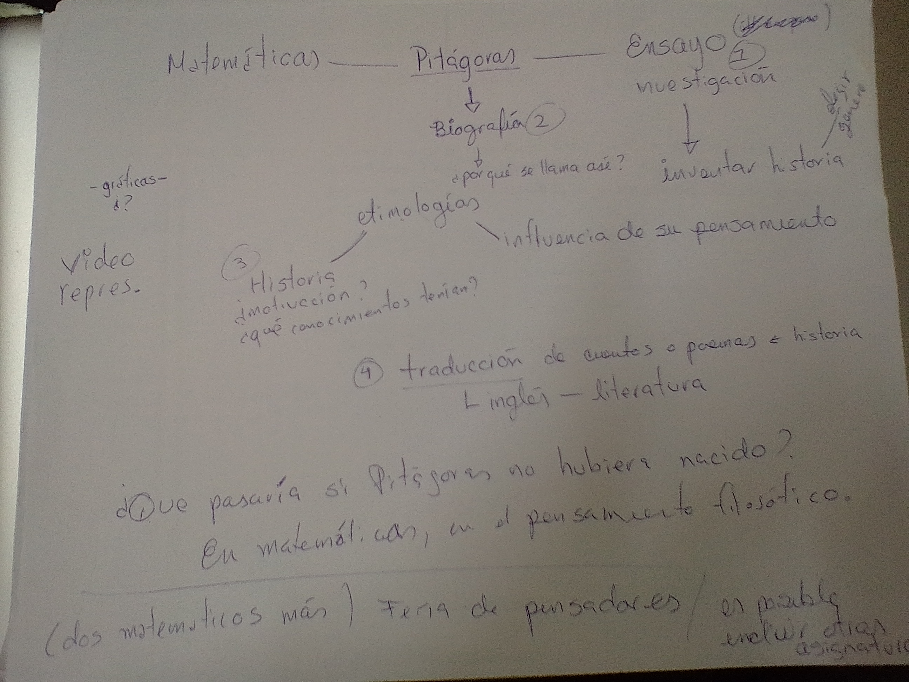

Slide 16
